Slide 1
Краеведение в детском саду
Тутыхина А.А

Slide 2
АКТУАЛЬНОСТЬ
Краеведение в ДОУ является одним из источников обогащения детей знаниями о родном крае, воспитания любви к нему и формирования нравственных качеств, раскрывает связи родного края с Родиной.

Slide 3
ЦЕЛЬ
Формирование у воспитанников интереса к истории и культуре родного края, уважения к традициям народов, проживающих на территории Алтайского края
Воспитание патриотических чувств к своей малой родине.

Slide 4
ЗАДАЧИ
воспитание у ребенка любви и привязанности к своей семье, дому, детскому саду, улице, городу;
формирование бережного отношения к природе и всему живому;
воспитание уважение к труду;
развитие интереса к русским традициям и промыслам;
знакомство детей с символами государства (герб, флаг, гимн)
развитие чувства ответственности и гордости за достижения страны;

Slide 5
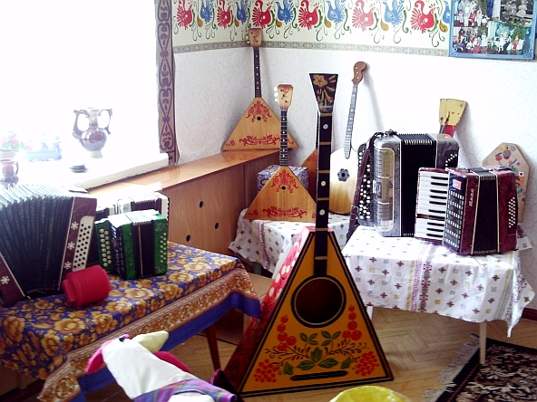
УГОЛОК МУЗЫКАЛЬНЫХ
ИНСТРУМЕНТОВ

Slide 6
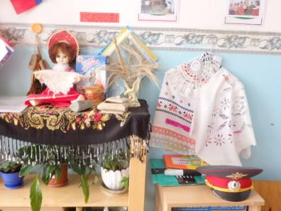
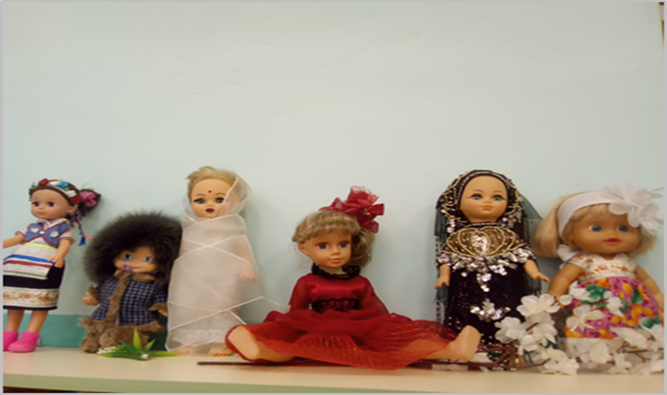
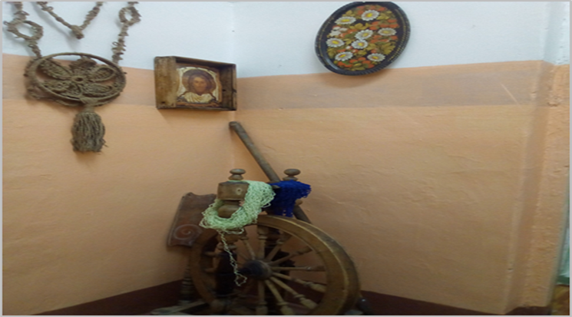
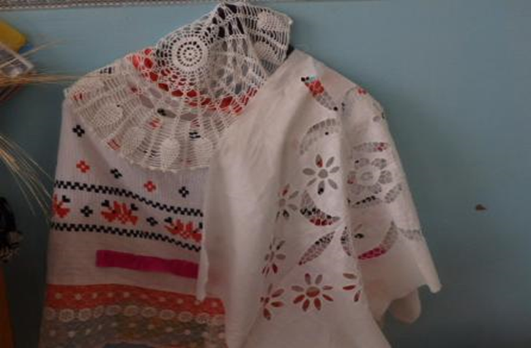
ЭТНИЧЕСКИЙ УГОЛОК

Slide 7
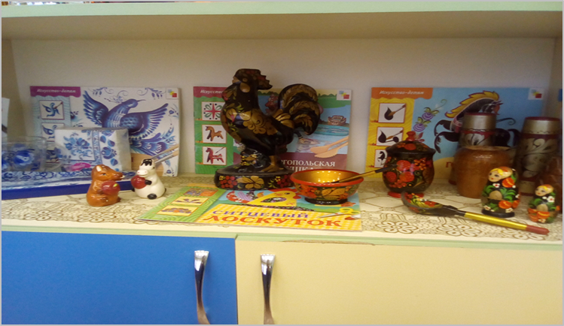
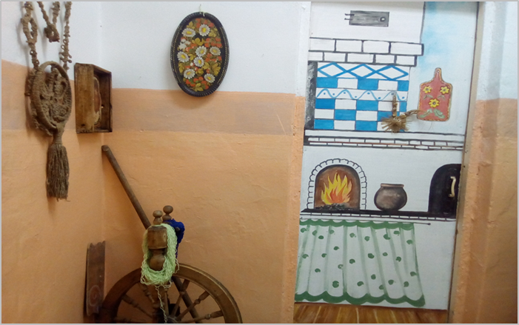
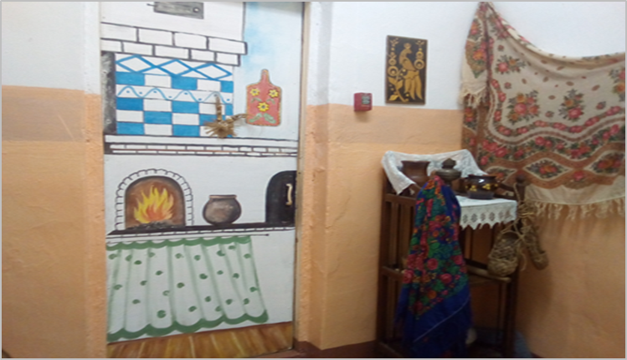
ЭТНИЧЕСКИЙ УГОЛОК

Slide 8
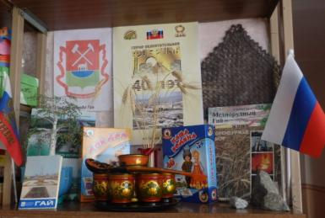
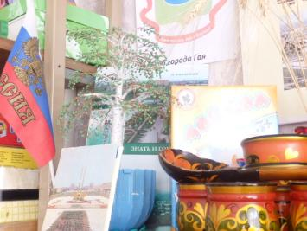
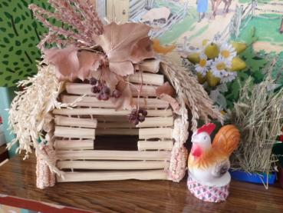
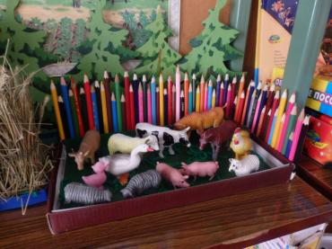
МОЯ МАЛАЯ РОДИНА

Slide 9
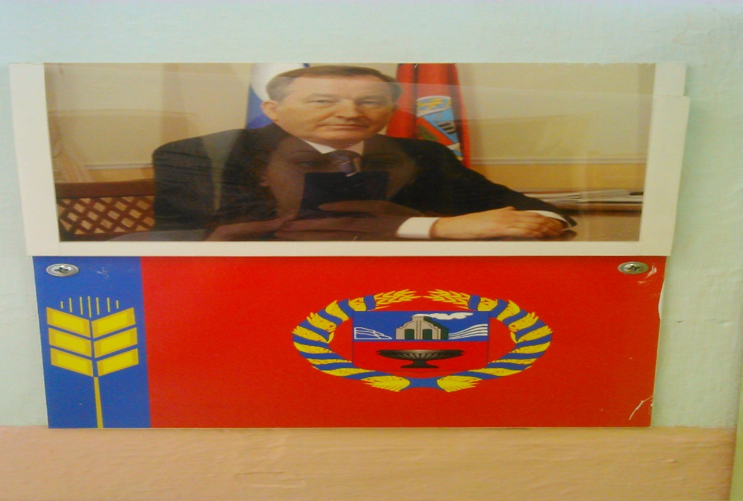
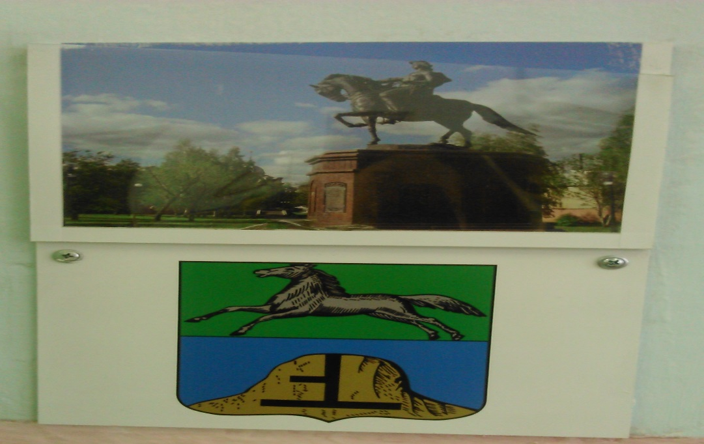
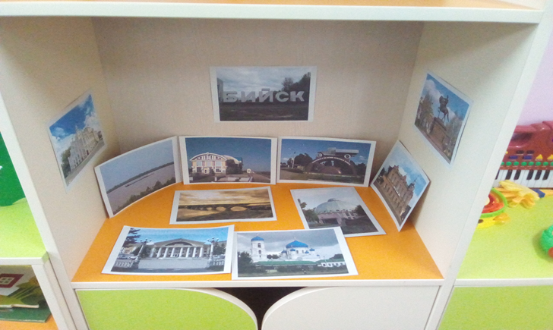
МОЯ МАЛАЯ РОДИНА

Slide 10
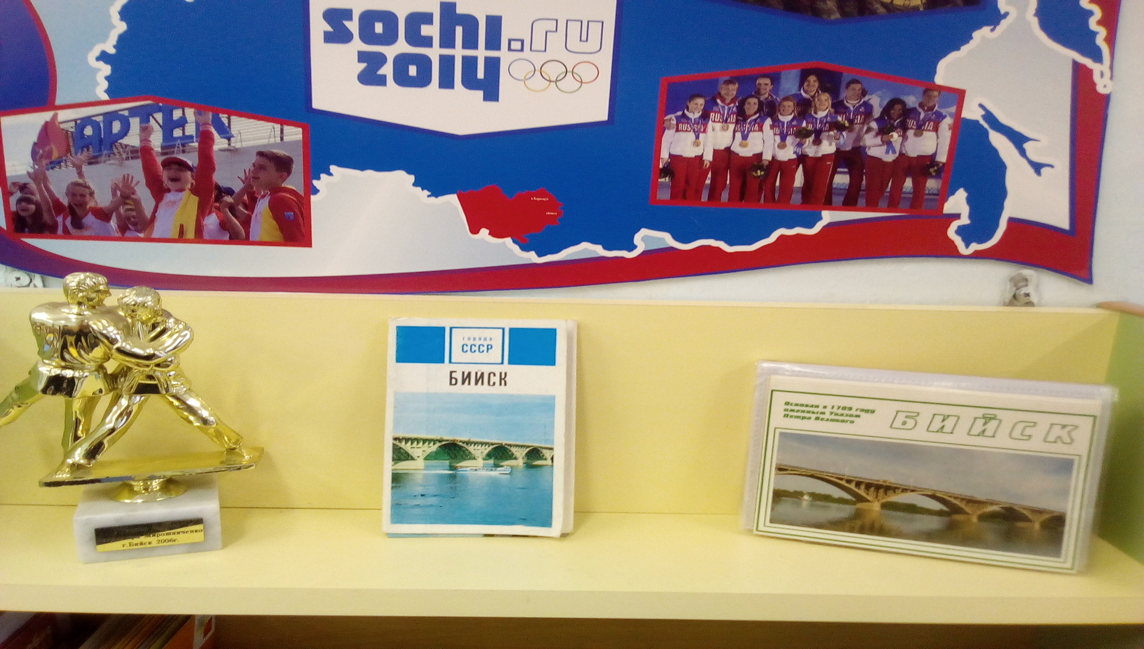
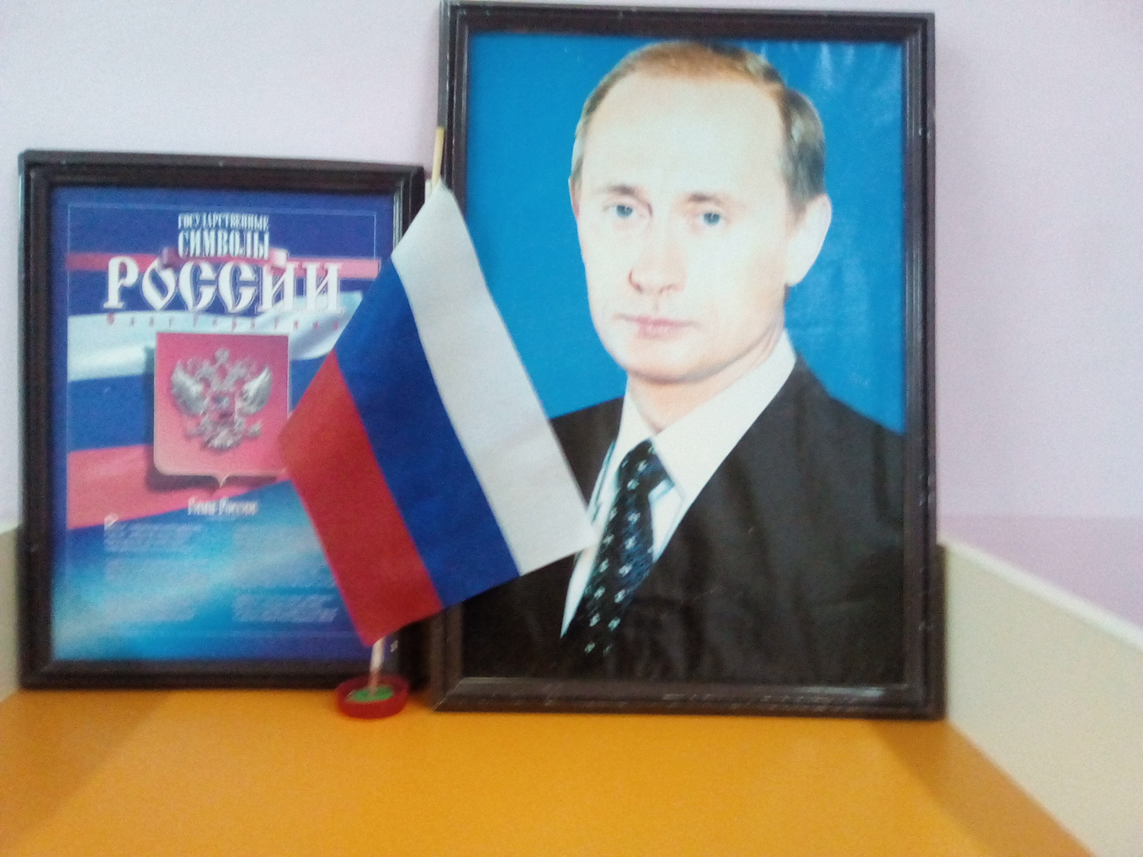
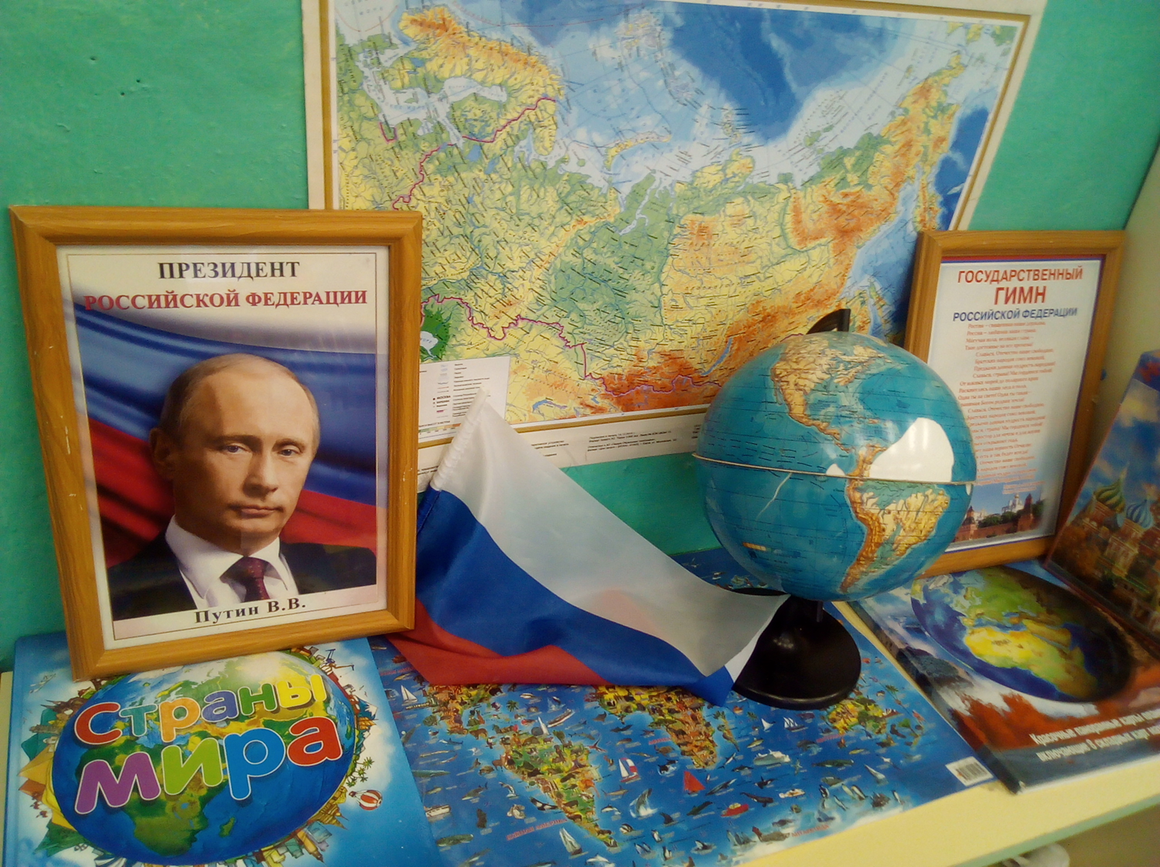
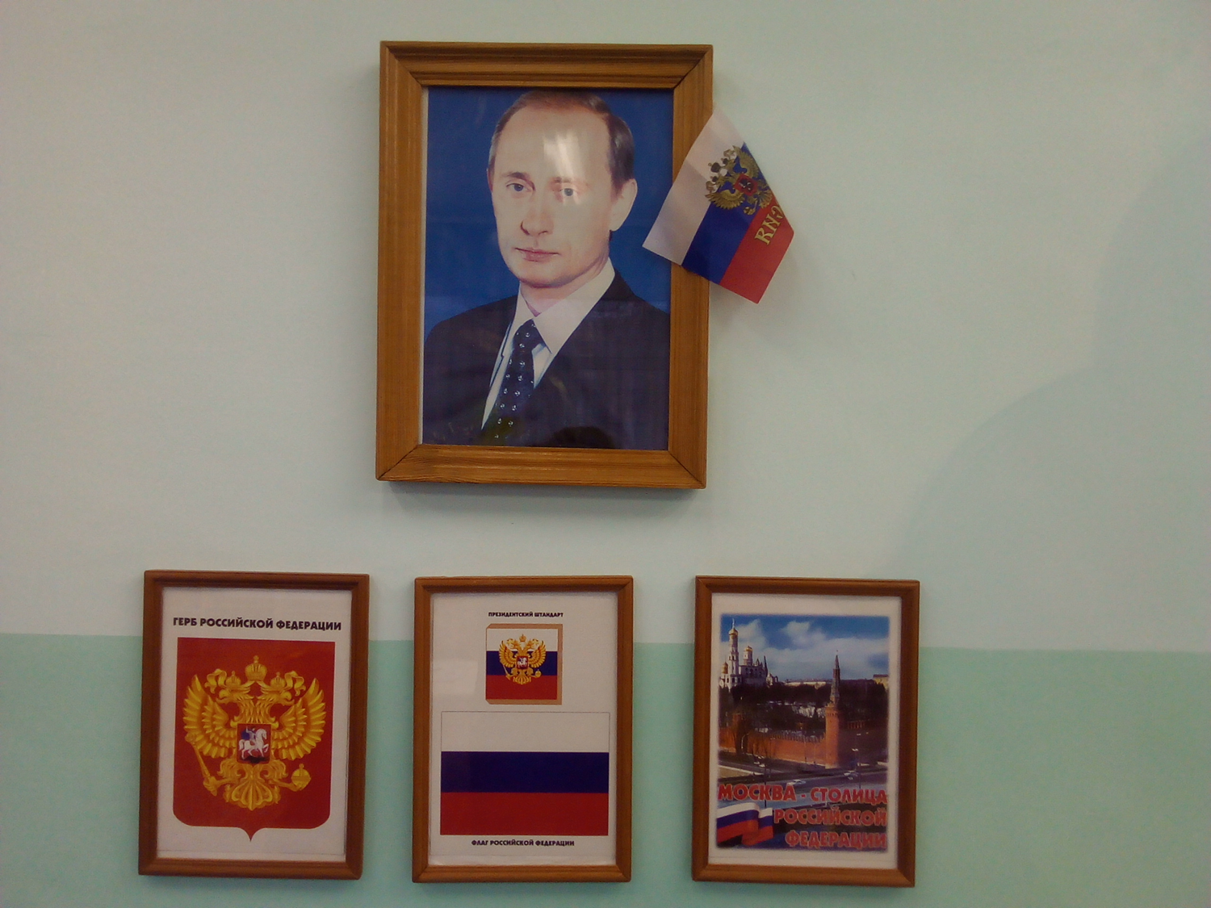
МОЯ МАЛАЯ РОДИНА

Slide 11
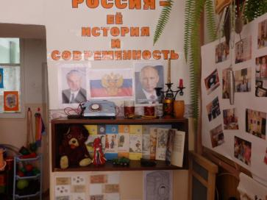
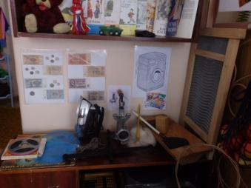
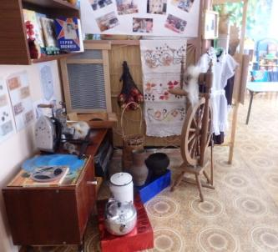
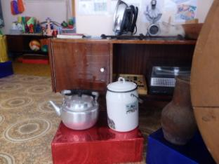
РЕТРО УГОЛОК

Slide 12
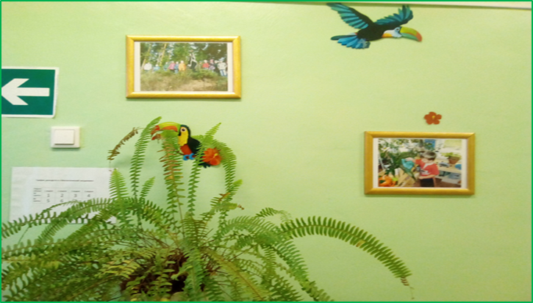
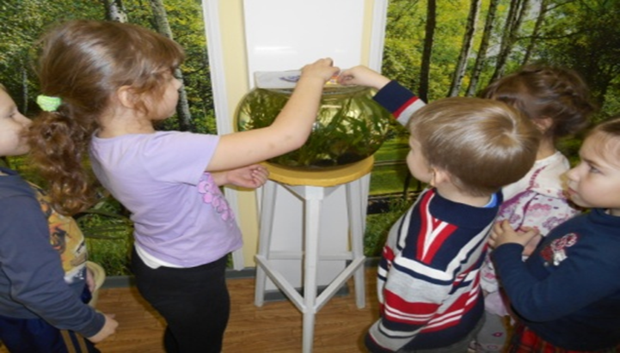
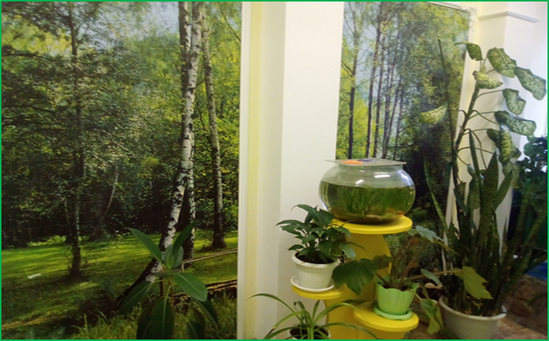
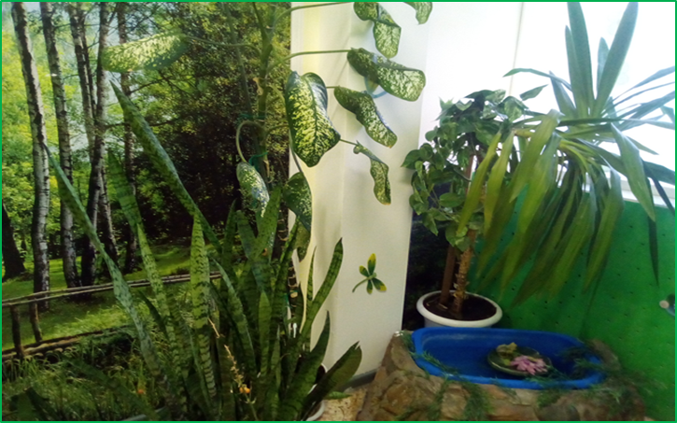
Живой уголок

Slide 13
СПАСИБО ЗА ВНИМАНИЕ!

